Slide 1
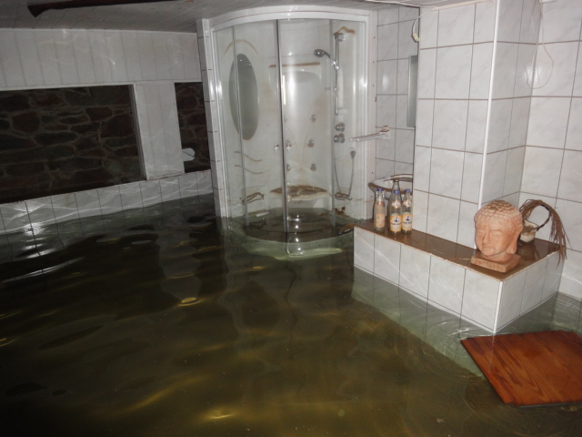
RAPID Wasserschadensanierung GmbH
Leitungswasserschaden im Gebäude, was tun?
Wie kann eine Leckageortung erfolgen?
Wie können die verursachten Schäden behoben werden?
Leitungswasserschaden im Gebäude, was tun?
Wie erfolgt eine Leckageortung?
Wie können die verursachten Schäden behoben werden?

Slide 2
Agenda
Einleitung/ Statistik
Möglichkeiten der Leckageortung
Durchführung einer technischen Trocknung
Wiederherstellung des Originalzustandes nach Wasserschaden
Präventivmaßnahmen zur Vermeidung eines Leitungswasserschadens

Slide 3
Stand 2012

Slide 4
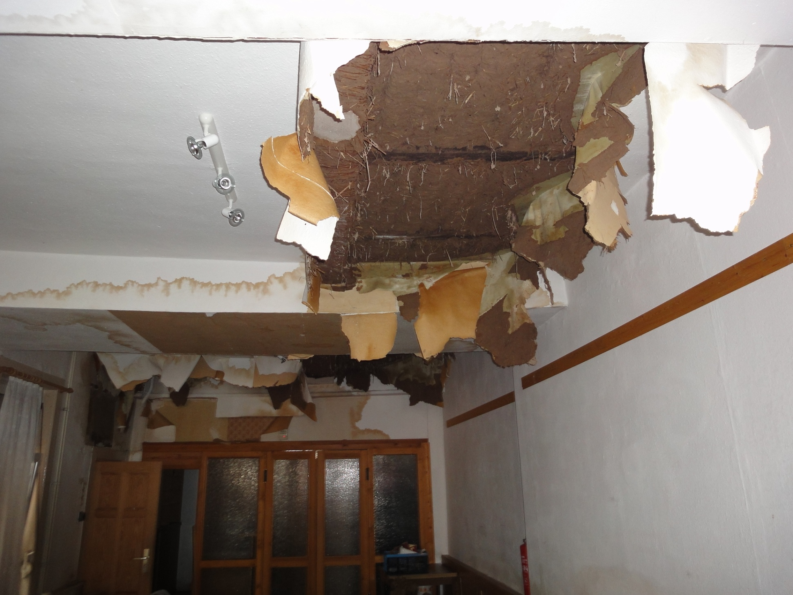
Schadenursache unbekanntSScha
Schadenursache unbekannt…
Leckageortung erforderlich !

Slide 5
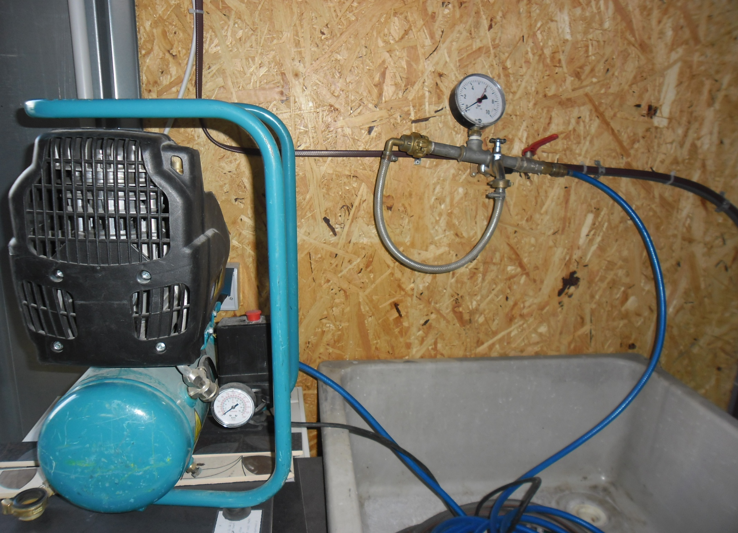
Druckprüfmethode mit Kompressor

Slide 6
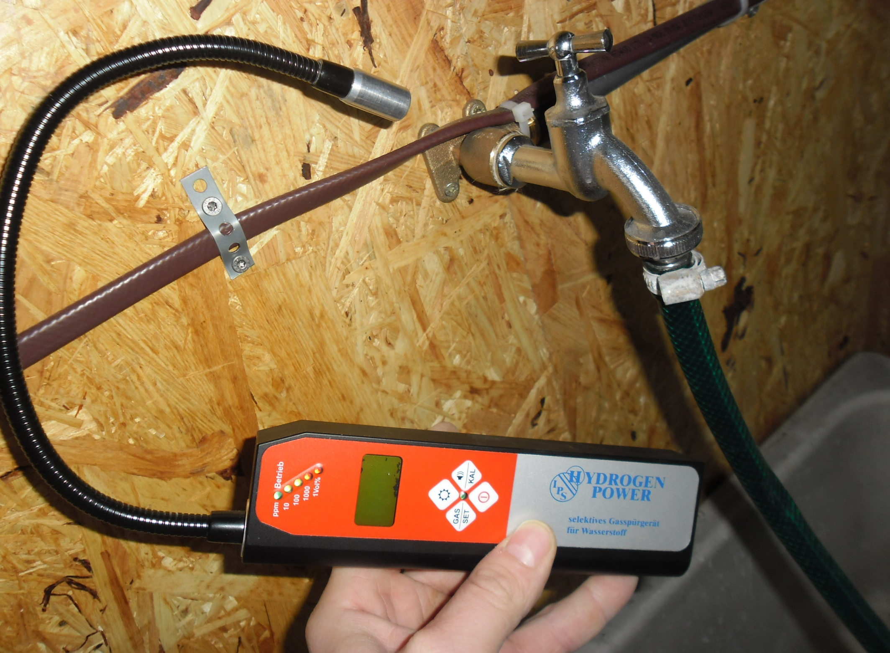
Gasdetektor im Einsatz

Slide 7
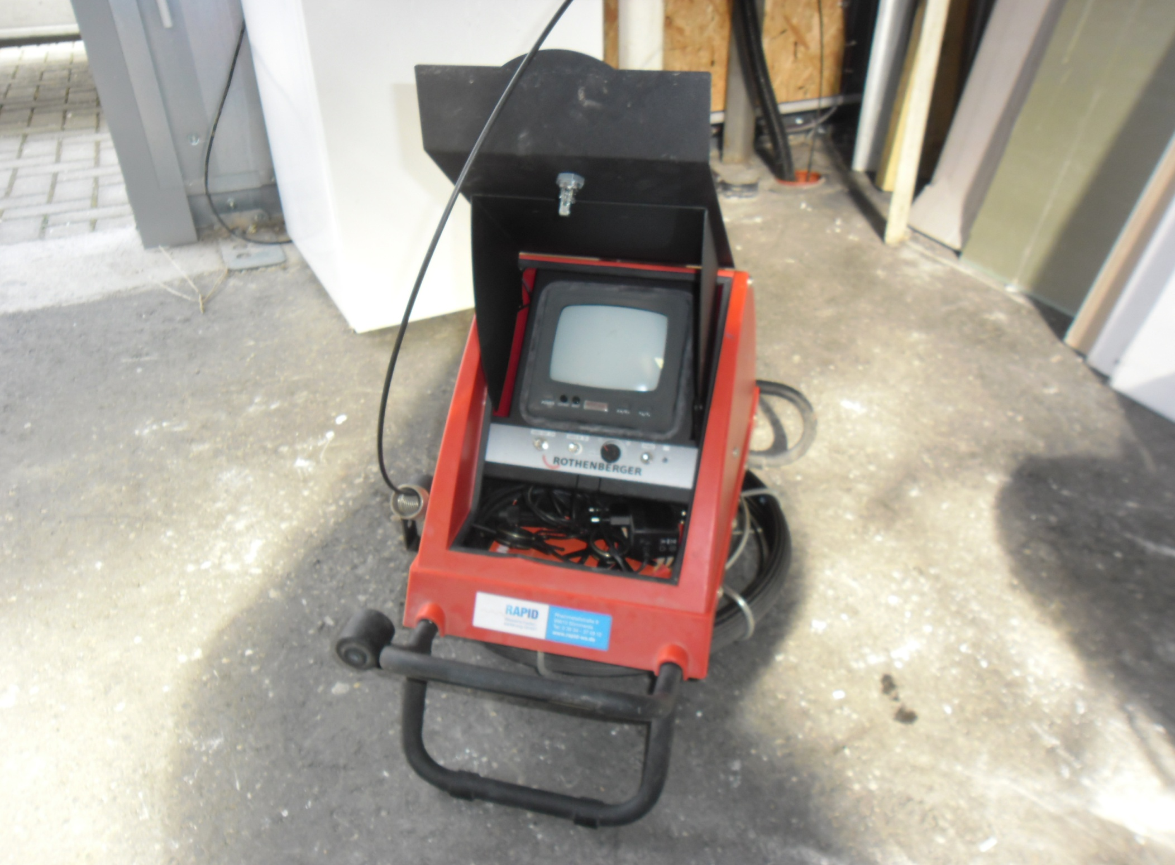
Rohrkamera zur Kanalbefahrung

Slide 8
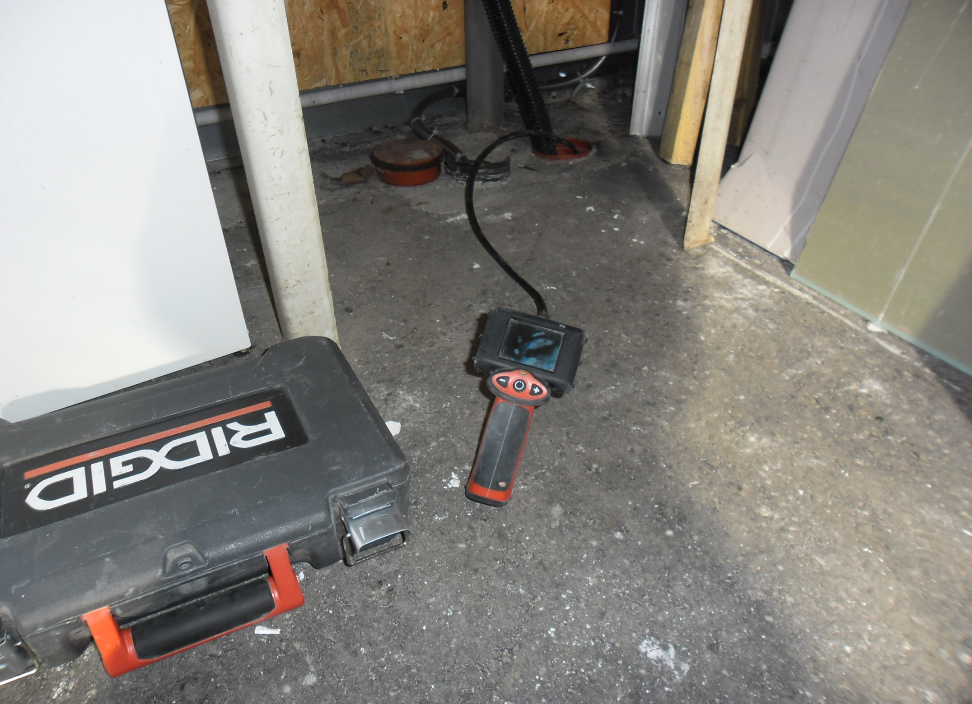
Endoskopie eines Versorgungs-Schachtes

Slide 9
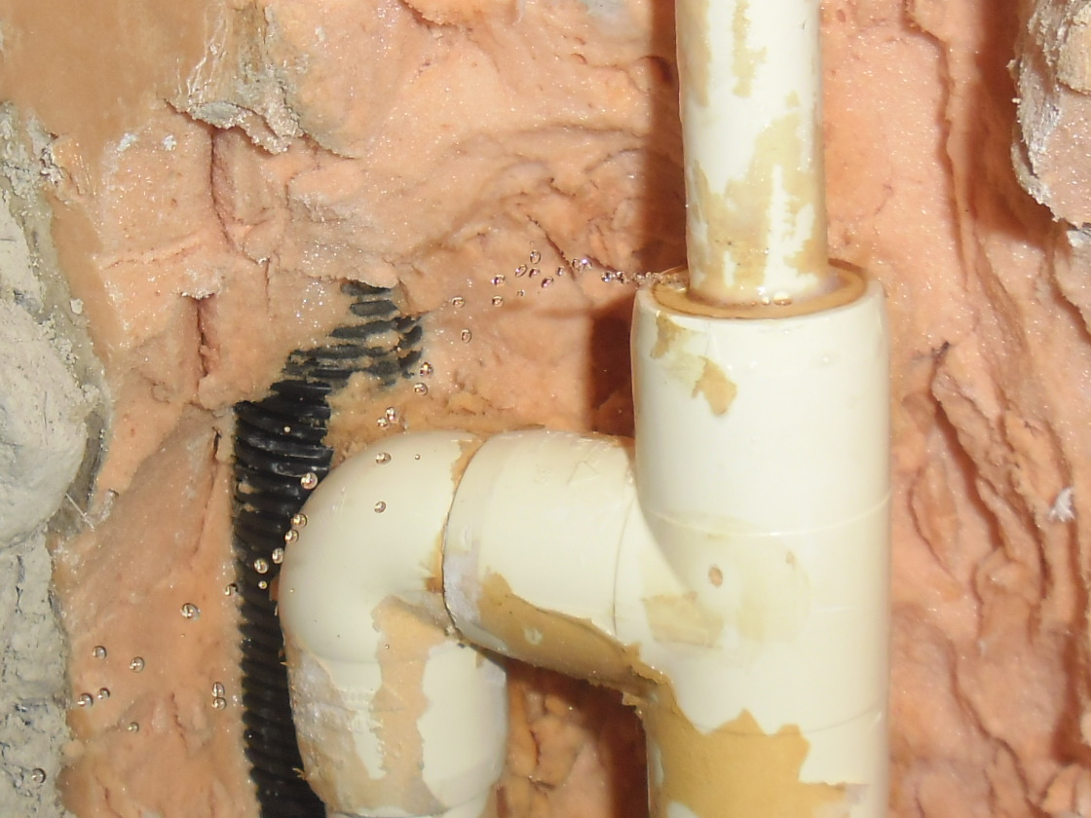
Leckstelle
gefunden !

Slide 10
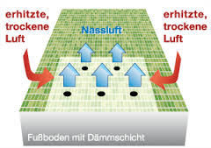
Grundprinzip der technischen Trocknung

Slide 11
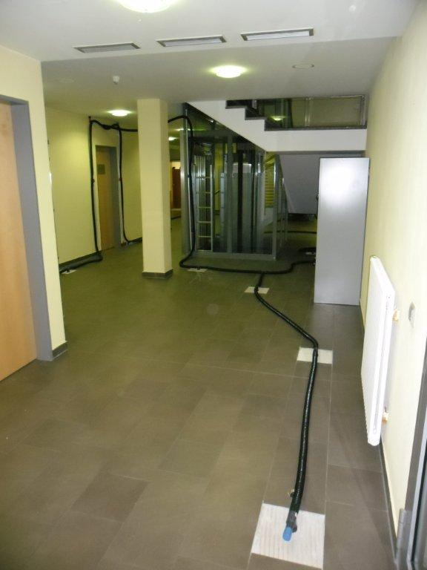
Technische Trocknung mit stolperfreier Schlauchverlegung in einem Bürogebäude

Slide 12
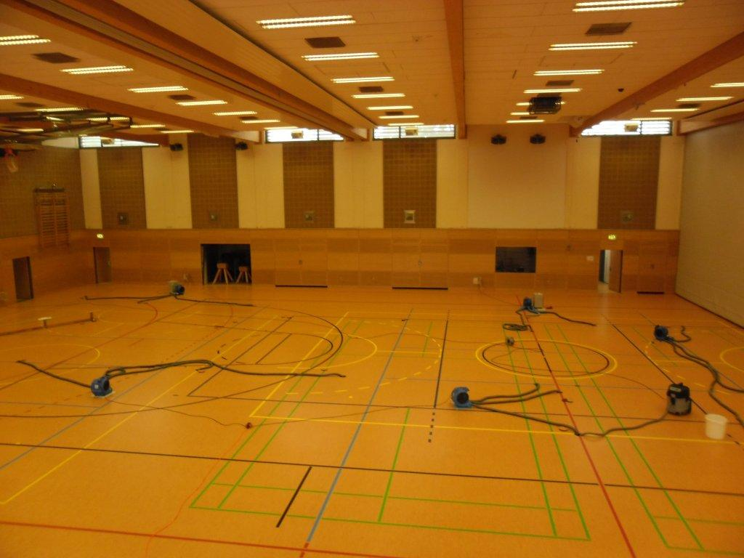
Schwingbodentrocknung in einer Sporthalle

Slide 13
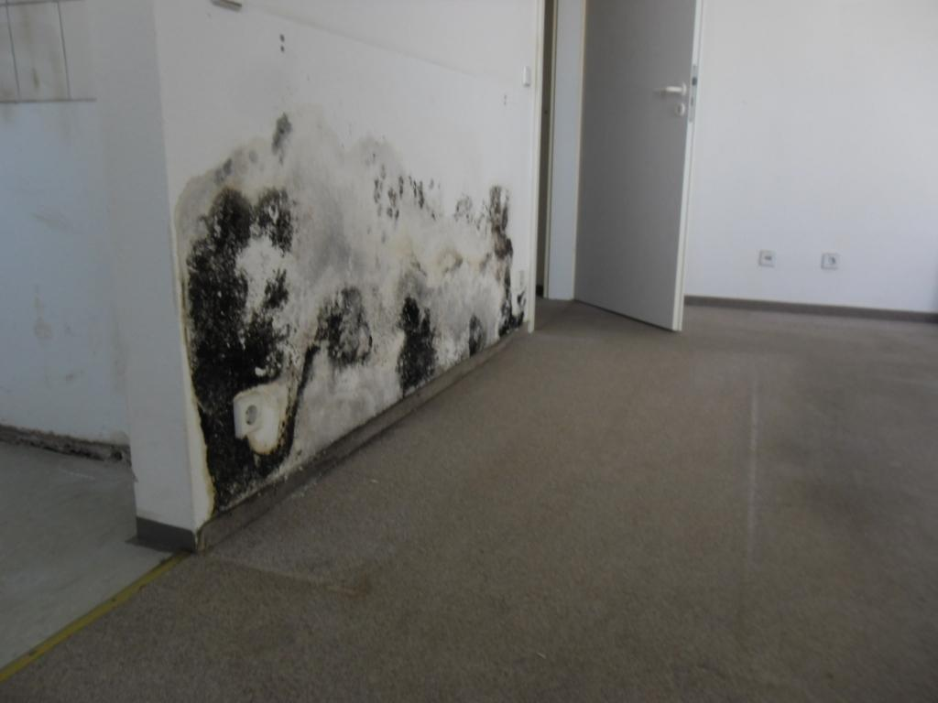
Starke Schädigungen von Wand und Boden aufgrund nicht eingeleiteter technischer Trocknung

Slide 14
Sofortmaßnahmen nach einem Leitungswasserschaden
Absperren der Hauptwasserleitung
Stromzufuhr unterbrechen
Hausverwaltung und/oder Versicherung informieren
Wenn möglich, Heizungen aufdrehen oder höherdrehen
- Aufstellung von Kondensationstrocknern zur Schadensminderung

Slide 15
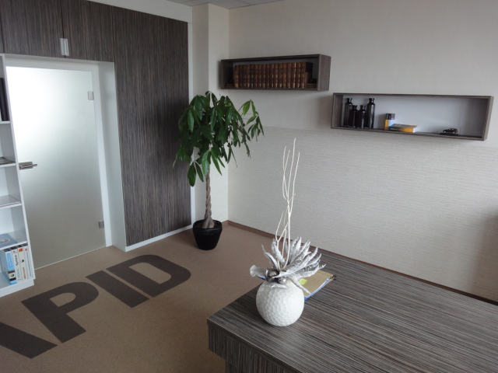
In das sanierte Heim zieht die Familie gern ein

Slide 16
Präventivmaßnahmen für Mieter oder Eigentümer
Veränderungen am Gebäude/ Wohnung der Hausverwaltung melden
Zulaufhähne Waschmaschine/ Geschirrspüler nach Benutzung abdrehen
Bei Abwesenheit Absperrhähne abdrehen, Schlüssel beim Nachbarn oder C.Hopf Immobilienverwaltung zu Kontrolle hinterlassen
Alte oder marode Leitungssysteme reparieren oder erneuern
Leerwohnungen oder- räume im Winter überschlägig beheizen
Eventuell Fenster nachträglich abdichten oder erneuern
An geometrischen Problemzonen Rohrbegleitheizungen einbauen

Slide 17
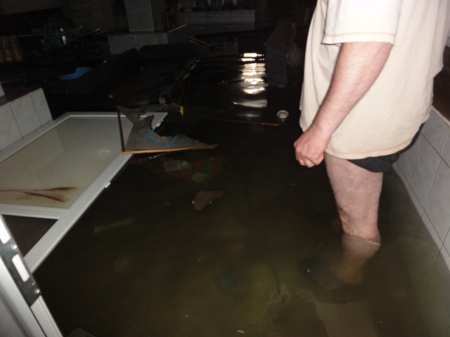
Vielen Dank für Ihre Aufmerksamkeit

